Slide 1
Améliorations du détecteur ATLAS pour la prochaine décennie
Réunion refondation

Slide 2
Composition du groupe ATLAS
Permanents (23) Claire Adam-Bourdarios, Jean Baptiste de Vivie, Laurent Duflot, Marc Escalier, Louis Fayard, Daniel Fournier*,Jean Francois Grivaz*, Lydia Iconomidou-Fayard, Michel Jaffré*, Marumi Kado, Abdenour Lounis, Nikola Makovec, Nicolas Morange, Pierre Petroff*, Luc Poggioli, Patrick Puzo, David Rousseau, R.D.Schaffer, Laurent Serin, Reisaburo Tanaka, Dimitris Varouchas, Dirk Zerwas, Zhiqing Zhang
Postdoc 2018 (5): Arthur Chaumont, David Delgove, Hengne Li, Sabrina Sacerdotti, Arthur Trophimov
Doctorants (12): Christina Agapopoulou, Corentin allaire, Konie Alkhoury, Hicham Atmani, Charles Delporte, Aishik Ghosh, Antinea Guerguichon, Kunlin Han, Dmytro Hohov, Antoine Laudrain, Tanhui Ma, Tasneem Rashid; Zaho + Zang Finissent leur thèse en chine
* Emerites
ITA ingénieurs et Techniciens :
Manuel Alves (0.1), Aurélien Blot (0.2), David Chaumont (0.2), Maurice Cohen Solal (0.8), Aboud Fallou (1.0), Hadrien Grasland(0.5), Jean Christophe Hernandez(0.3), Julius Hrivnac(1), Jimmy Jeglot(0.5),Olivier Lemaire(0.5), Gregory Ryblin(0,7), Stephan Simion(1), Christophe Sylvia(0.3), Francois Touze(0,1), Stephane Trochet (0.5), Yetkin Yilmaz(Postdoc 0.2), Justin Yuan(0.2)

Slide 3
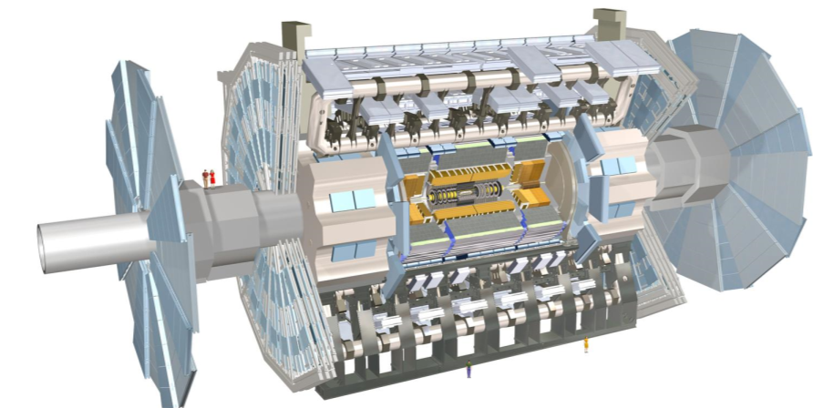
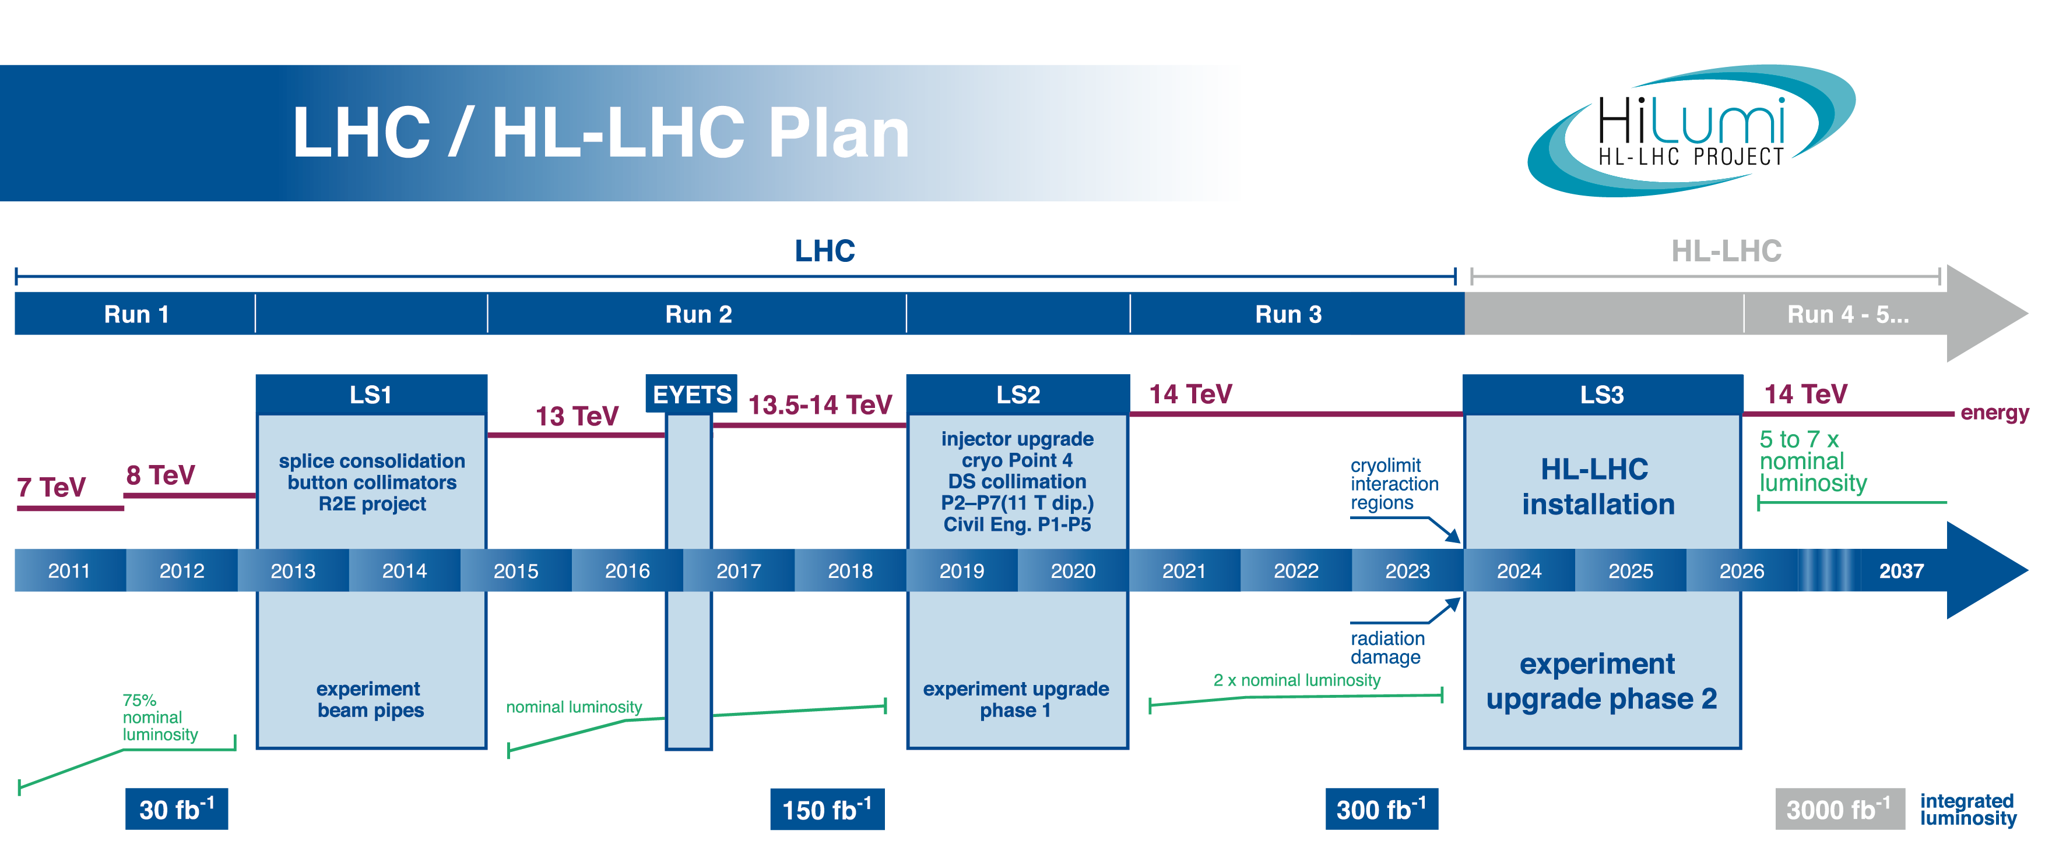
Les prochaines étapes d’amélioration de l’expérience ATLAS
Détecteur interne
Installation IBL
Fast track (FTK) pour déclenchement
Calorimétrie à tuiles
Remplacement de l’électronique de lecture
Remplacement intégral
Système HGTD
Système
de précision temporelle
Spectromètre à muons
Calorimétrie à argon liquide (LAr)
Amélioration du déclenchement.
Remplacement de l’électronique de lecture
Amélioration calorimètre avant.
<μ> =
50-80
<μ> =
140-200
LUMINOSITE

Slide 4
Calendrier Upgrade ATLAS
ATLAS IBL
ATLAS ITK + Timing Layer (HGTD)?
CALO
Run 2
Run 3
Run 4
LS1
splices
LS2
Injector Upgrade
LS3
HL-LHC installation
2013
2014
2015
2016
2017
2018
2019
2020
2021
2022
2023
2024
2025
2026
2027
2028
2029
IN2P3 contributions ATLAS (LAL, LPNHE,CPPM, LAPP, Clermont, LPSCG, Omega)
  Pixel Senseurs , Calorimètres
  Electronique
  Refroidissement
  Mécanique
  Intégration
Notes:
You are welcome again!!
AND ATLAS and CMS inner pixel layer replacements??
LHCb: "Tracker Turicensis" (TT)
ALICE Muon Forward Tracker

Slide 5
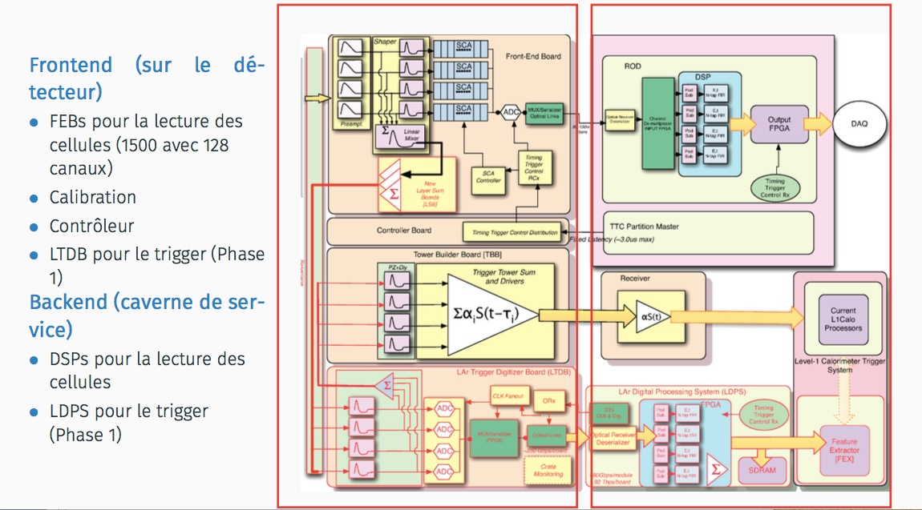
I-Le chantier du calorimètre Argon Liquide
Remplacement complet de l’électronique de lecture frontale du calorimètre électromagnétique à argon liquide:
Obsolescence de l’électronique actuelle, gamme dynamique insuffisante, faible profondeur du pipeline de stockage des
signaux pour le déclenchement et aussi fortes doses de radiation attendues au Run 4
Deux opérations :
a) Phase 1 : Changement de l’électronique analogique pour le déclenchement ➔ Run 3 (2021-2023)
b) Phase 2 : Augmentation substantielle de la luminosité, l’électronique actuelle ne sera plus qualifiée au delà de 1000 fb-1 (objectif # 4000) “problème d’obsolescence “ ➔Run 4 (2027-2029)
  Changement complet de l’électronique frontale (Calibration-carte de lecture)
  Changement du système back-end de traitement de signal
Front end
Back-end caverne

Slide 6
Les jalons prévus pour l’électronique du Calorimètre argon liquid LAr
  ➔Engagement : l’électronique analogique FEB (~1500 Cartes):
  2017-2018: itérations de R&D Préamplicateur et Shaper (Techno 130 nm TSMC)
  Choix d’une solution unique (Omega /BNL) : en cours
  Production des ASIC 2020-2021
  Intégration dans les FEB et tests fraction des FEB :2022-2024
  ➔Carte d’étalonnage*
  Premier prototype d’ASIC 2017 (Omega) (Techno DDMILL Obsolète)
  Test de quelques voies complètes en 2019-2020 (LAPP)
  Conception et Production des(~150 ) cartes (LAPP) 2021-2022
  ➔ Electronique de traitement de signal ou « Back-end »* (Recoit les signaux numérisés du FEB)
  R&D prototype 2021
  production 2021-2022
*(pas d’engagement LAL)

Slide 7
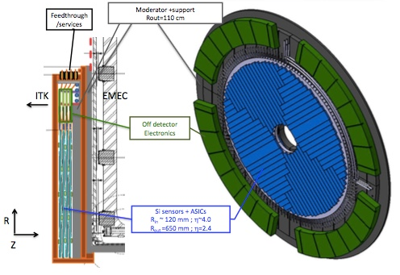
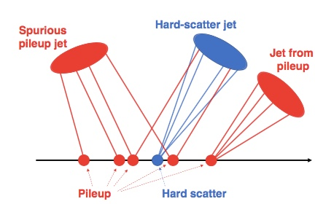
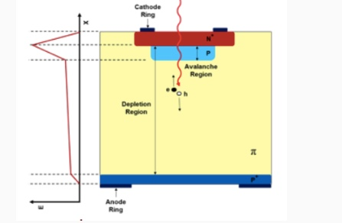
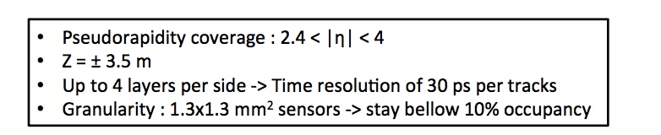
II-Détecteurs de temps à haute granularité: HGTD
Motivation : Très forte densité de traces à l’avant, difficulté combinatoire, problématique
d’attribution du vrai vertex, amélioration de la résolution sur les paramètres d’impact
2 couches de Si avec une mesure précise
de temps, en amont des bouchons du calorimètre
LAL+LPNHE+OMEGA
Objectifs :
Rejection des jets de pile-up
Identification des e- vers l’avant
Etiquetages des jets de b vers l’avant
2 couches de 7888 modules, couverture de rayon 12 à 64 cm
Surface 6 m² de silicium
HGTD

Slide 8
III-Le remplacement complet du trajectomètre ITK : full Si
Tolérance aux radiations
  Le détecteur devra être pleinement efficace jusqu’à 3000 (4000) fb⁻¹
  Facilement extractible pour la maintenance
Augmentation de la granularité
  Outer tracker: taux d’occupation sera au niveau de ~ pour cent
  Inner tracker: ~ par mille
  Réduire le taux de matière x₀ (30% de moins comparé au Run2)
  Taux de matière affectera la performance tracking
Extension de l’acceptance du trajectomètre vers l’avant
  Extension de la plage d’inspection pour la physique
Bonne séparation des traces
  Amélioration recherche et identifier des traces dans des jets énergétiques
  Environnement dense ➔ importance de la physique des taus
Reconnaissance de forme robuste pour les événements d’empilement
  Sujet assez difficile (reconstruction track- consommation en temps CPU)
Timing : Résoudre en temps, les événements de pile-up

Slide 9
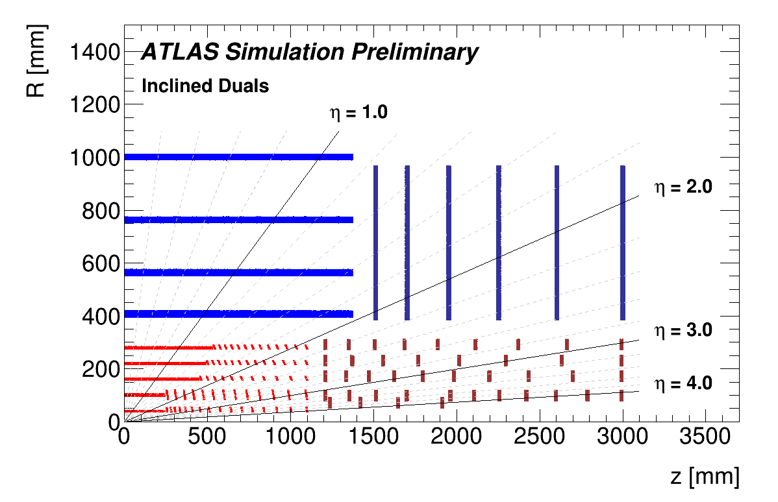
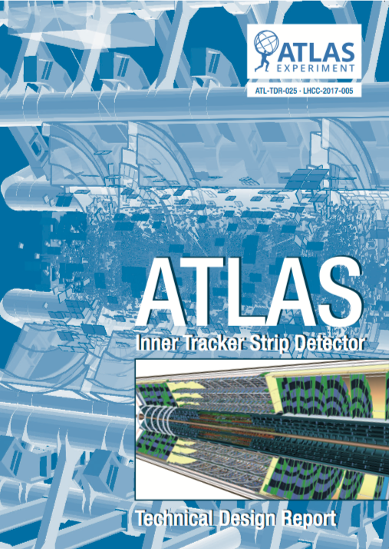
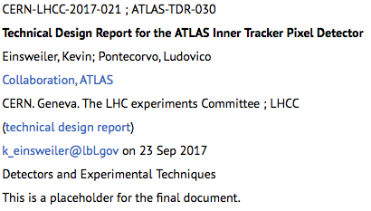
ATLAS ITK au microscope: variétés technologiques et géométriques
Sensor active thickness 100 - 300 μm
Stereo
Rectangular
Strips
Wedge
Différentes technologies : Planar, CMOS, 3D
Différentes conceptions géométriques,
Simples, duals,quad.. trapezoidal
Mécanique et services inédites, large couverture
Possibilité d’extraction
Encombrement maxi, matière minimale!
Micro-pixel
η<4
CMOS?
inside
3D!!
Easy Extraction
Inclined
All n-in-p inside with different thicknesses
Notes:
CMS 240um – still tuning!

Slide 10
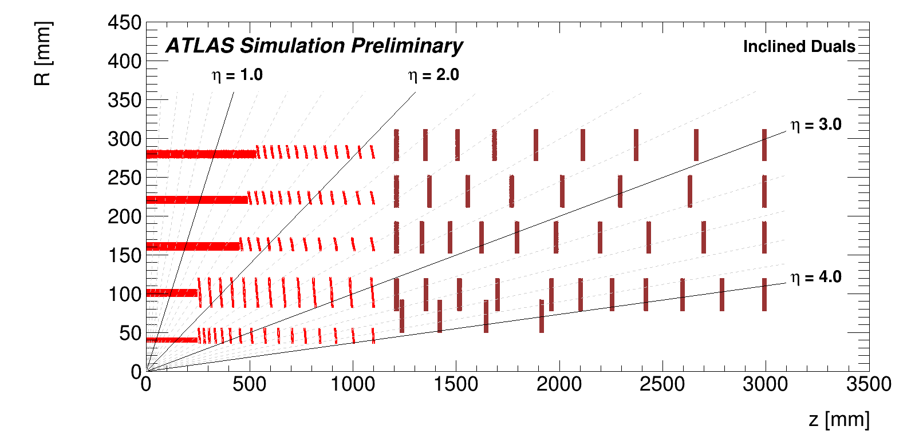
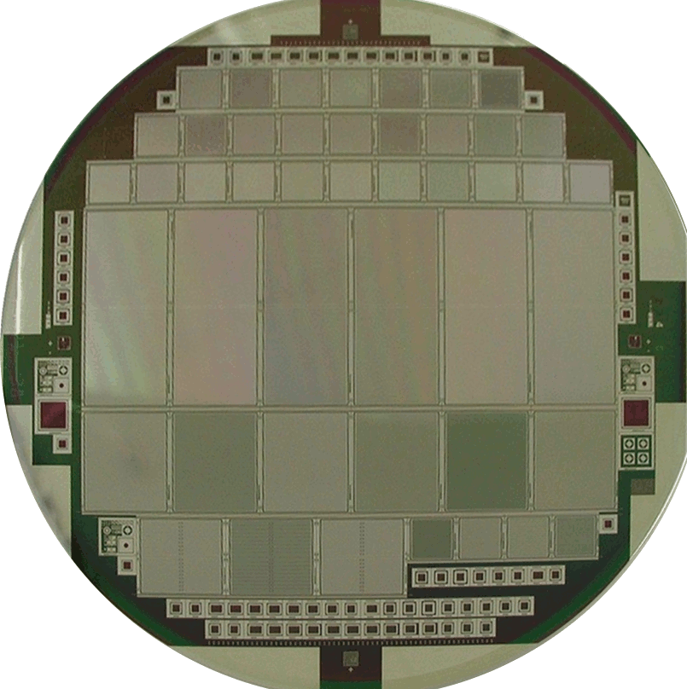
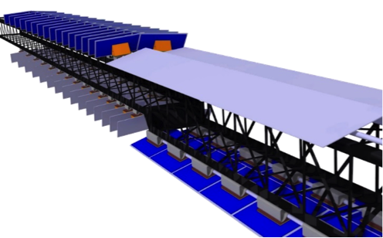
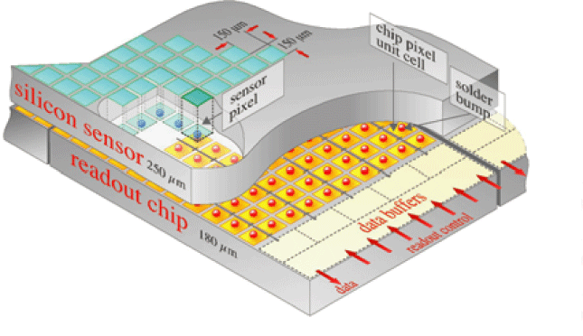
Configuration ITK
quads
quads
Monolithic
CMOS
(optional)
doublets
Doublets 1x2
Quads 2x2
extractible {
Singlets
singlets
TECHNO 3D
ATLAS ITK
Besoins ITK 10000 modules
Consortium Ile de France : LAL+LPNHE+IRFU ~2000
MECANIQUE
LONGERON
REFROIDISSEMENT
ATLAS Layer5 - option: Full monolithic HV-CMOS

Slide 11
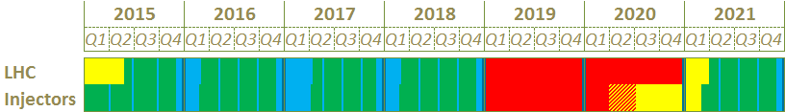
Les arrêts du LHC
LS2
Proton run
Year End Technical Stop
Beam commissioning
LS3
Pb-Pb run
Long Shutdown
LS4
LS5

Slide 12

Planning 2017-2025
2017
2018
2019
2020
2021
2022
2023
2024
2025
Q1 | Q2 | Q3 | Q4
Q1 | Q2 | Q3 | Q4
Q1 | Q2 | Q3 | Q4
Q1 | Q2 | Q3 | Q4
Q1 | Q2 | Q3 | Q4
Q1 | Q2 | Q3 | Q4
Q1 | Q2 | Q3 | Q4
Q1 | Q2 | Q3 | Q4
Q1 | Q2 | Q3 | Q4
RD53-A test
FE design
Pre-prod
Pre-prod
Module production
M Survey
Loading
Tender
Integration
Test in SR1
PIT
Sensor
PDR
Sensor
Decision

Slide 13
Production planning of the next Pixel Tracker : Planning 2017-2025
2017
2018
2019
2020
2021
2022
2023
2024
2025
Q1 | Q2 | Q3 | Q4
Q1 | Q2 | Q3 | Q4
Q1 | Q2 | Q3 | Q4
Q1 | Q2 | Q3 | Q4
Q1 | Q2 | Q3 | Q4
Q1 | Q2 | Q3 | Q4
Q1 | Q2 | Q3 | Q4
Q1 | Q2 | Q3 | Q4
Q1 | Q2 | Q3 | Q4
Estimation for the module production including the loading
32-36 mois
RD53-A test
FE design
Pre-prod
sensors
Pre-prod
Module production
Loading
Integration
Test in SR1
Centres de production
PIT
CERN

Slide 14
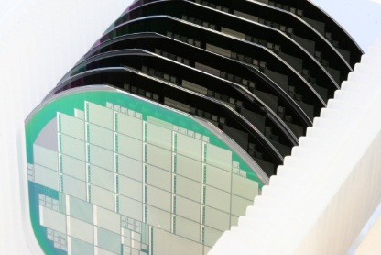
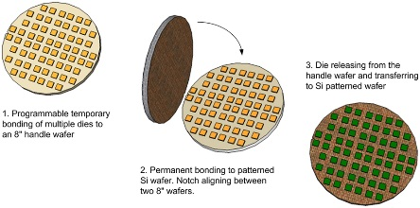
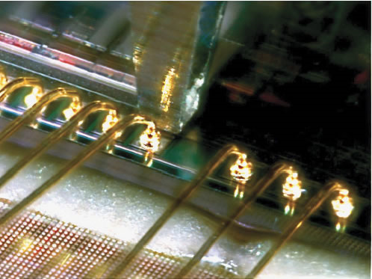

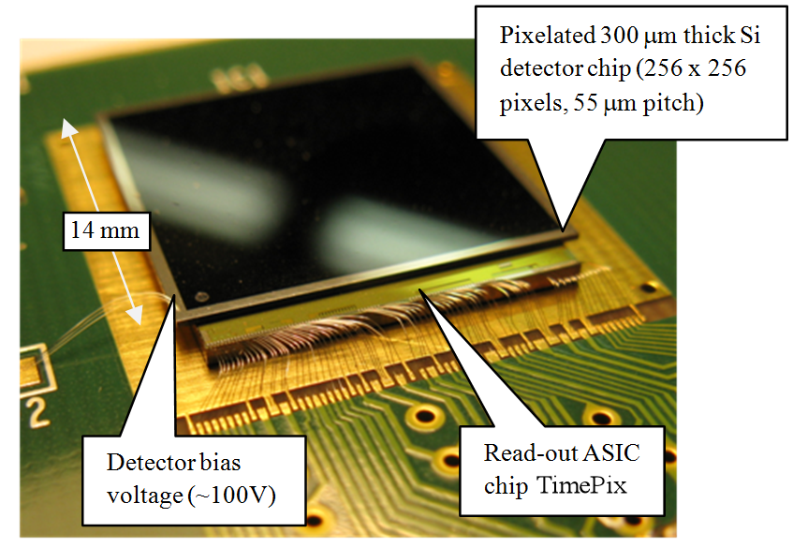
PHASE 2 ITK Production et contrôle qualité
Si Wafer
Tests sous pointe
connexion
Construction module
TESTS DE RECEPTION-INSPECTION OPTIQUE WAFER SI -TESTS SENSEURS INDIVIDUELS OU WAFERS
INTERCONNECTION MATRICES PIXELS AVEC BILLES INDIUM SENSEURS PIXEL AU CHIP DE LECTURE (FLIP-CHIP)
CONNECTION DU MODULE SUR CARTE DE LECTURE (WIRE BOND)
Soudures ultrasons
COLLAGE DU CABLE FLEXIBLE SIGNAUX TENSION, HORLOGE
SITE :
LAL LPNHE
Probestation
Bump Bonding machine
INDUSTRIE
Salle
Blanche
Flip Chip
Wire Bonding machine
LAL LPNHE+ IRFU
Tooling
LAL LPNHE+ IRFU
CARACTERISATION COMPLETE ET TRI DES MODULES SELON GRADES
EXPEDITION DES MODULES SELECTIONNES vers les centres d’intégration (CERN, CPPM, etc..)
DEBUG
Bancs de tests modules avec source béta, laser …
NO
Module Test Bench
LAL LPNHE
OK
Pixel Module

Slide 15
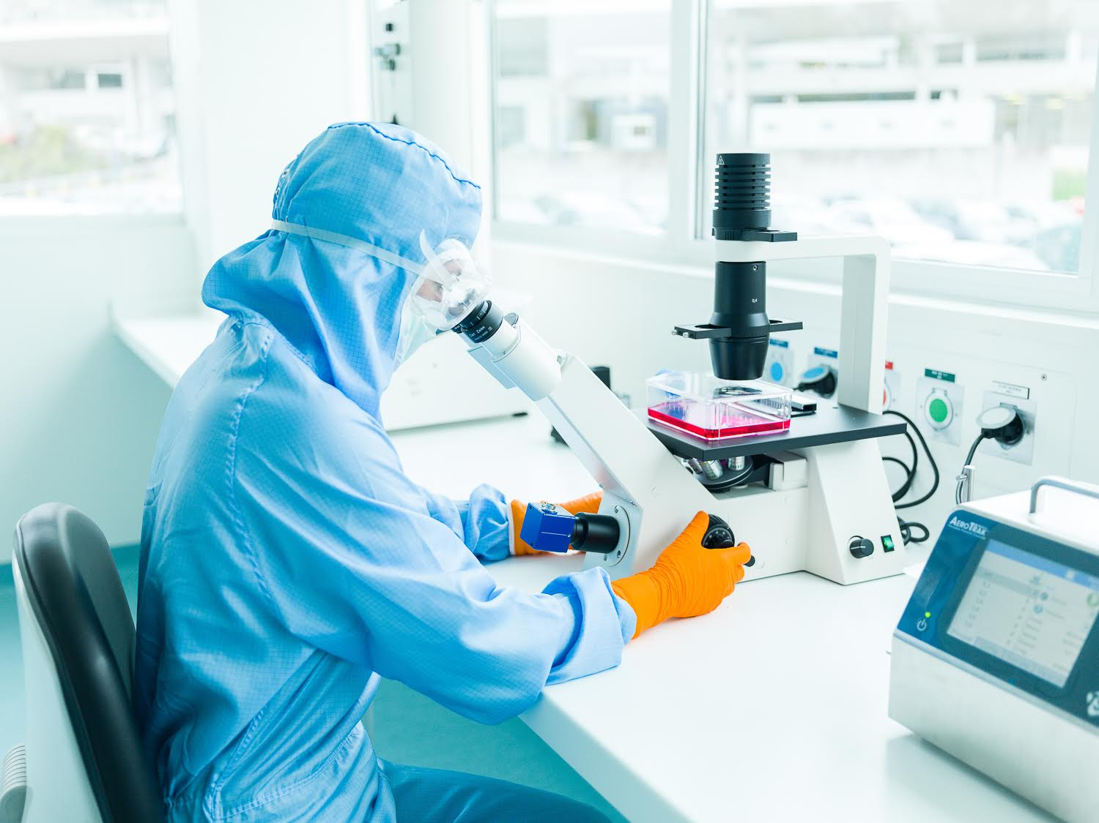
Infrastructure (A&Q Technologie modules Silicum + test puces électronique)
Afin de mener à bien le travail d’assurance qualité et assemblage des modules pixels, une salle propre d’une superficie de ~ 60 m² est indispensable (classe 100000).
Travaux dans un environnement propre avec des protections antistatiques à des températures et humidités stabilisées
Endroit requis pour des équipements « High Tech » tels que la station sous pointes, les bancs de tests de module, le stockage des galettes de Si.
Activités d’inspection à l’aide de microscopes à fort grossissement avec caméra digitale,
Activités de tests électriques avec des contraintes imposées par l’ électronique Bas Bruit (compatibilités électromagnétique, courants faibles, cages de Faraday ..)
Stockage des pixels et structures à semi-conducteurs sous fluide sec (air, azote..)

Slide 16
Moyens humains pour préparer le futur –La construction du tracker ITK
* En rouge besoins humains
Run 2
Run 3
Run 4
LS1
splices
LS2
Injector Upgrade
LS3
HL-LHC installation
2017
2018
2019
2020
2021
Q3 2022
2023
2024
2025
2026
Spécialités-métiers | Conception-QUALIFICATIONS | PRE-PRODUCTION & PRODUCTION MODULES PIXEL | INTEGRATION ITK-CERN SURFACE “assemblage échelles” | INSTALLATION PUITS Validation “commissioning”
calendrier | 2018-Q3-2020 - | Q3 2020- Q3 2022 | Q4 2022-2024 | 2024-2026
μelectronique conception | 1,5 FTE
DAQ tests Construction | 0,8 FTE | 0,8 FTE 2 CDD-AI in2p3-2020/2022 | 0,8 FTE ½ FTE Total 1,3 | 0,8 FTE ½ FTE Total 1,3
Integration détecteurs+ électronique | 0. ING. 1 .5 Phys. | 1 POSTDOC-- 1 IR 2-3 PHYS Total 3 FTE | 1 POSTDOC-1 IR 2-3 PHYS Total 3 FTE | 1 POSTDOC-1 IR 2-3 PHYS Total 3 FTE
Mécanique | ½ FTE | ½ FTE+0,3 FTE 1/2 FTE Total 1,3 FTE | ½ FTE+0,6 FTE 1/2 FTE Total 1,6 FTE | ½ FTE+0,6FTE 1/2 FTE Total 1,6 FTE
Plateforme Instrumentale | ½ FTE 1/2 FTE Total 1 FTE | ½ FTE 1/2 FTE Total 1 FTE | ½ FTE 1/2FTE Total 1 FTE | ½ FTE 1/2 FTE Total 1,FTE

Slide 17
Besoins en moyens humains Calo+ HGTD
HGTD Activités : Mécanique + Electronique (Ω)

Slide 18
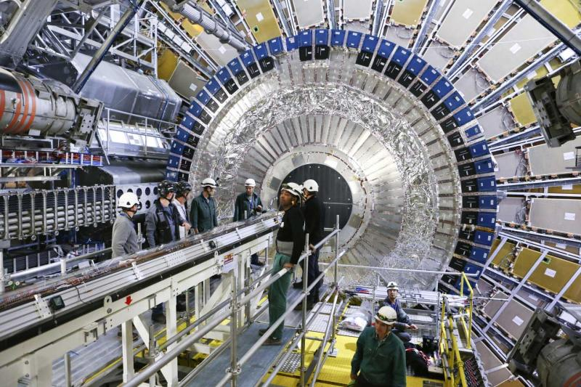
MERCI POUR VOTRE ATTENTION

Slide 19
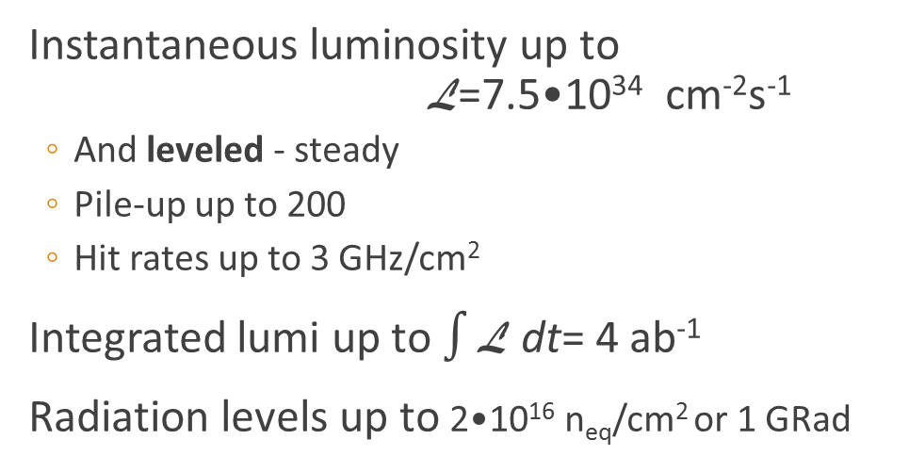
Les données du problème
Instantaneous luminosity up to L=7.5•10³⁴ cm⁻²s⁻¹
  And leveled - steady
  Pile-up up to 200
  Hit rates up to 3 GHz/cm²
Integrated lumi up to $∫$L dt= 4 ab⁻¹
Radiation levels up to 2•10¹⁶ n_{eq}/cm² or 1 GRad
HiLumi LHC Technical Design Report CERN-ACC-2015-0140
Just multiply with 2.5
September 13th 2017 – the high PU fill – here PU=80
Notes:
Now, simply save this slide in all following talks – You are welcome ☺
They LHC can do it

Slide 20
ATLAS / changements pour la phase 2
Element | Phase 0&1 | Phase2
pixel | 4 couches de pixels 6 disques | 5 couches de pixels 6 disques
Couverture [ η ] | 2.5 | < 4
Pixels | 92 M pixels Granularité : 50x400 μm² et 50x250 μm² (IBL) Epaisseur 280 à 300 μm | > 5 G pixels 50x50 μm² Epaisseur 150 μm
Technologie Planar Technogie 3D Technologie CMOS | Type : N-sur-N | Type N-sur-P
Zone GR + bords | 1100 μm (FEI3) -450 μm (FEI4) | 50 μm
Pixel surface | > 2 m² | > 13 m²
Electronique | FEI4 130 nm CMOS 50x450 μm² , 50x250 μm² | RD53-A 65 nm CMOS 50x50 μm²
SCT surface | 60 m² ➔ 6 M canaux | 200 m² ➔ 70 M canaux

